Slide 1
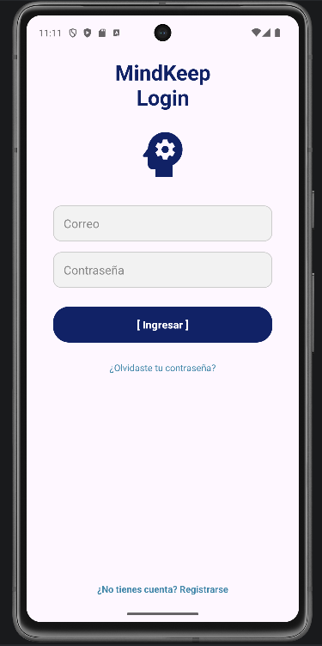
MINDKEEP
Aplicación móvil nativa para la gestión de notas y recordatorios, diseñada con foco en privacidad, rendimiento y experiencia de usuario.

Slide 2
UNA SOLUCIÓN NATIVA PARA LA GESTIÓN DE TAREAS
RESUMEN EJECUTIVO
Objetivo
Desarrollar una solución nativa en Android que optimice la gestión de tareas diarias mediante una interfaz limpia, persistencia local y notificaciones programadas.
Valor diferencial
Una herramienta ligera, eficiente y centrada en la experiencia de usuario, construida sin dependencias externas.
Todo el almacenamiento y la lógica residen en el dispositivo, garantizando privacidad y autonomía total.

Slide 3
PROBLEMÁTICA
EL RETO DE LA SOBRECARGA INFORMATIVA
1
2
3
CONTEXTO
DIFICULTAD
LIMITACIÓN
Saturación de información en el ámbito académico y profesional dificulta el seguimiento de tareas y compromisos prioritarios.
Pérdida de plazos y compromisos por la ausencia de herramientas organizativas accesibles, ligeras y fiables.
Las aplicaciones comerciales consumen exceso de recursos, solicitan permisos innecesarios y comprometen la privacidad del usuario.

Slide 4
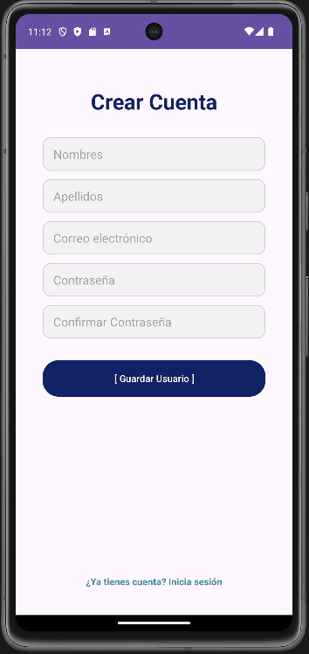
SOLUCIÓN
MINDKEEP:
DEFENSA EN PROFUNDIDAD
Propuesta: Aplicación nativa Android diseñada bajo el principio de Defensa en Profundidad, donde cada capa del sistema contribuye a la seguridad y estabilidad del conjunto.
Ventaja: Persistencia de datos 100% local mediante SQLite, garantizando privacidad y autonomía total frente a servicios en la nube.

Slide 5
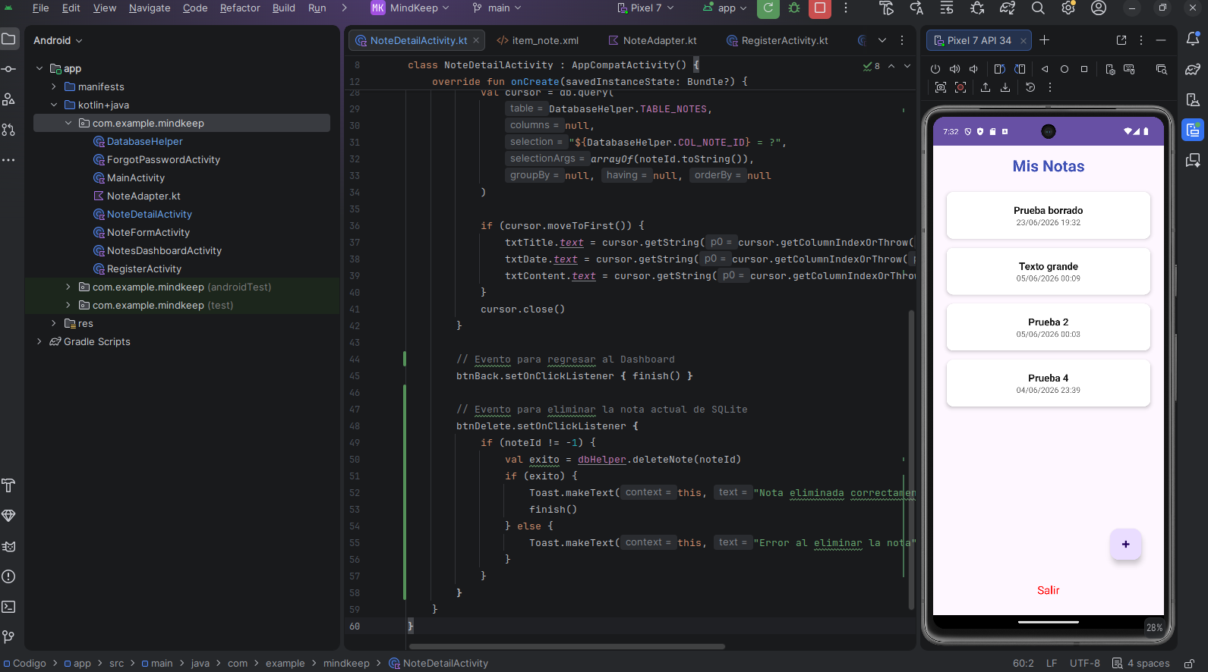
PLATAFORMA TECNOLÓGICA
STACK DE DESARROLLO
KOTLIN
Lenguaje tipado seguro y moderno, base de la lógica de la aplicación.
ANDROID STUDIO
Entorno de desarrollo integrado, objetivo API 34.
SQLITE
Base de datos embebida para persistencia local sin servidor.
DISPOSITIVOS ANDROID
Compatible con dispositivos en modo depuración.

Slide 6
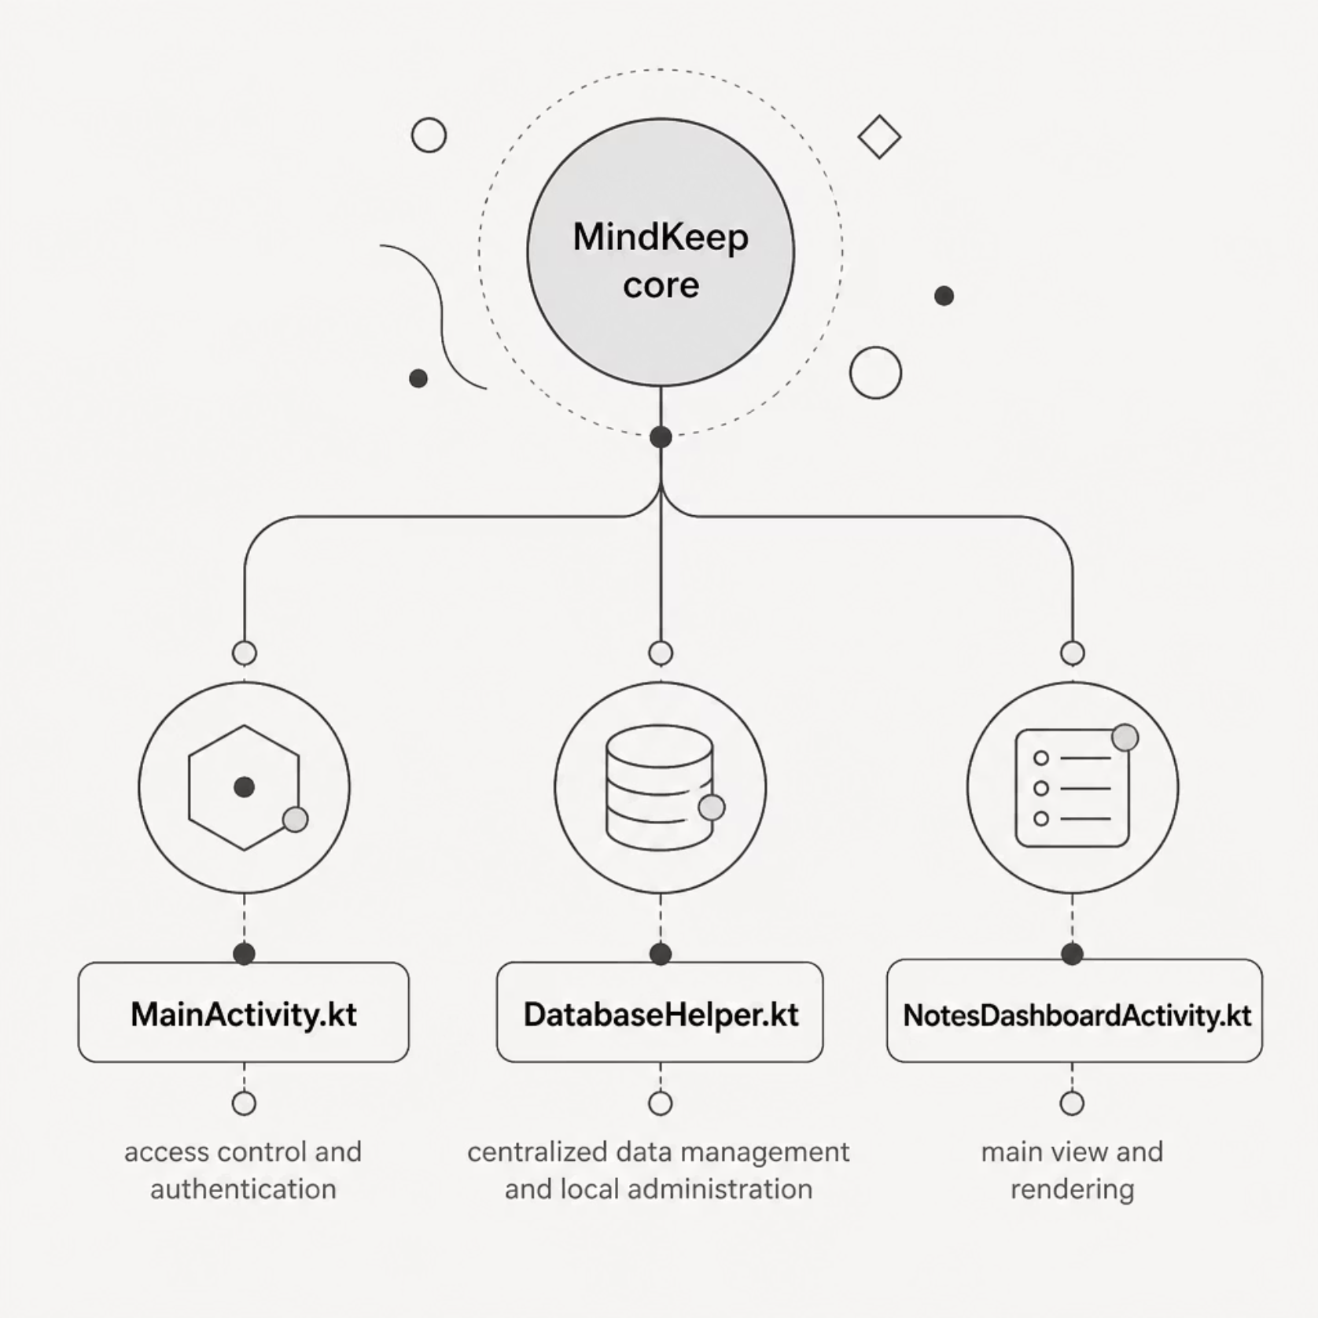
ARQUITECTURA LÓGICA
La arquitectura de MindKeep se estructura en tres pilares fundamentales que separan responsabilidades de autenticación, persistencia y presentación, asegurando un código mantenible y escalable.
Cada componente opera de forma autónoma pero coordinada, siguiendo buenas prácticas de diseño en Android.

Slide 7
REPOSITORIO
ESTRUCTURA DEL PROYECTO EN GITHUB
Ruta del repositorio
AVANCES
https://github.com/JuanDHernandez/Laboratorio-Android/tree/main/MindKeep
Carpeta con evidencias gráficas y APKs de prueba listos para revisión.
CÓDIGO
Documentación
Archivo README.md centralizado con instrucciones, dependencias y guías de despliegue.
Jerarquía clara entre clases (.kt) y layouts de interfaz (.xml).

Slide 8
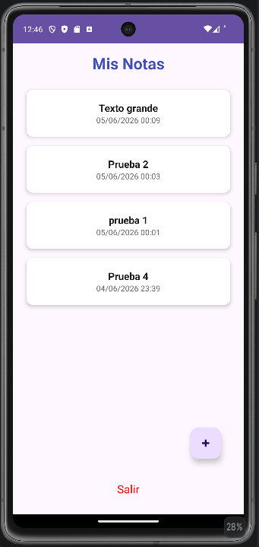
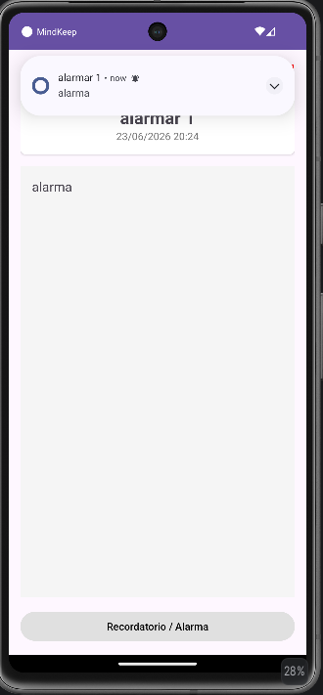
EVIDENCIA VISUAL
LA APLICACIÓN EN FUNCIONAMIENTO
PANTALLA DE LOGIN
DASHBOARD DE NOTAS
FORMULARIO DE REGISTRO
NOTIFICACIÓN EN BARRA
Acceso seguro con validación local de credenciales.
Vista principal con todas las notas organizadas.
Creación y edición de notas con una interfaz intuitiva.
Alertas programadas visibles en la barra de estado.

Slide 9




CONCLUSIÓN
COMPETENCIAS ADQUIRIDAS E IMPACTO
IMPACTO
KOTLIN Y ANDROID
Solución práctica para la organización personal académica y profesional.
Dominio del lenguaje, arquitectura y ciclo de vida de actividades.
DISEÑO UI
GIT Y DOCUMENTACIÓN
Construcción de interfaces XML centradas en la experiencia de usuario.
Control de versiones y README estructurado para revisión técnica.

